Slide 1
第三讲 网络拓扑规划

Slide 2
1、路由器
2、路由协议
3、网络规划

Slide 3

路由
从源主机到目标主机的转发过程
路由器
路由器是一种三层设备，是使用IP地址寻址，实现从源IP到达目标IP地址的端到端的服务，其工作原理就是根据路由表转发数据
1、路由器接收到数据包，提取目标IP地址及子网掩码计算目标网络地址，根据目标网络地址查找路由表，如果找到目标网络地址就按照相应的出口发送到下一个路由器
2、如果没有找到，就需要查看有没有默认路由，如果有就按照默认路由的出口发送给下一个路由器，如果没有找到就给源IP发送一个出错ICMP数据包表明没法传递该数据包
3、直连路由 通过数链层的MAC地址发送给目标站点

Slide 4
一、路由表

Slide 5
01
路由器中维护的路由条目的集合
路由表
路由器根据路由表做路径选择
02

Slide 6
路由表的形成
直连网段：
当给路由器接口配置好ip地址，则路由器会自动将该接口的ip地址网段加到路由表中，形成直连路由
非直连网段：
静态路由：管理员需手动配置ip地址的网段和接口信息。是单向的，需要配置发送数据去的路由也要配置接收数据回来的路由。它的特点是缺乏灵活性，只适用于中小网络需要配置的路由条目少的情况
动态路由：
通过动态路由协议自动学习，所有的路由器每隔一段时间，会将自己已知的网段信息以数据包的形式发送给相邻的路由器，进行网段信息的分享

Slide 7
01
静态路由
02
动态路由协议

Slide 8
1、静态路由配置
特点：单向 拓扑简单缺乏灵活性；手工配置，链路消耗低
需要手工配置 拓展性差
适用范围：适用于小规模企业内部网络，非直连路由5条以内
静态路由配置是指在网络设备（如路由器、交换机或计算机）上手动设置路由信息的过程。静态路由是由网络管理员直接配置的，不依赖于任何动态路由协议
静态路由配置的基本步骤：
1) 确定目标网络：确定需要通信的目标网络的IP地址范围
2) 确定下一跳地址：确定数据包到达目标网络之前需要经过的下一个路由器或网关的IP地址
3) 配置静态路由：在路由器或计算机上手动添加路由条目。这通常涉及到编辑路由表，添加一个新的路由项
特点：静态路由不适用于经常变化的网络环境，因为它们不会自动适应网络拓扑的变化；在大型或复杂的网络中，静态路由可能会变得难以管理，因为需要手动配置和维护大量的路由条目；静态路由通常用于特定的场景，如默认路由、特定的策略路由或当动态路由协议不适用时

Slide 9
在Cisco路由器上的配置步骤：
Router> enable // 进入特权模式
Router# configure terminal // 进入全局配置模式
Router(config)# ip route <目标网络> <子网掩码> <下一跳地址> // 添加静态路由
Router(config)# end // 退出配置模式
Router# write memory // 保存配置
<目标网络>：目标网络的IP地址。
<子网掩码>：目标网络的子网掩码。
<下一跳地址>：下一跳路由器或网关的IP地址。

Slide 10
静态路由的优点：
简单性: 静态路由配置简单，不需要复杂的路由协议，适合小型或简单的网络环境
性能：由于没有动态路由协议的计算和更新开销，可以提高路由器的性能
控制：网络管理员可以完全控制路由决策，这对于需要精确控制流量路径的场景非常有用
稳定性：静态路由不随网络变化而变化，提供了稳定的路由路径
安全性：由于路由是静态配置的，可以防止路由信息被动态路由协议泄露，增强网络安全
减少路由环路：在某些情况下，静态路由可以减少路由环路的风险，尤其是在使用水平分割等技术时

Slide 11
静态路由的缺点：
可扩展性差：在大型网络中，静态路由难以管理，因为需要为每个路由条目手动配置，难以适应网络的快速变化
缺乏灵活性：静态路由不适用于网络拓扑频繁变化的环境，因为它们不会自动适应链路的故障或新增
维护成本高：随着网络的增长，手动更新和管理静态路由条目的工作量会显著增加。
效率低下：静态路由可能不会选择最优的路径，特别是在网络条件变化时，它们不会自动重新计算最佳路径
单点故障：如果静态路由配置错误，可能会导致网络通信故障，而且故障诊断可能比较困难
不适合大型网络：在大型或复杂的网络中，静态路由的配置和管理变得不切实际，因为需要大量的手动干预
不支持自动负载均衡：静态路由不能像某些动态路由协议那样自动进行负载均衡

Slide 12
二、动态路由协议

Slide 13
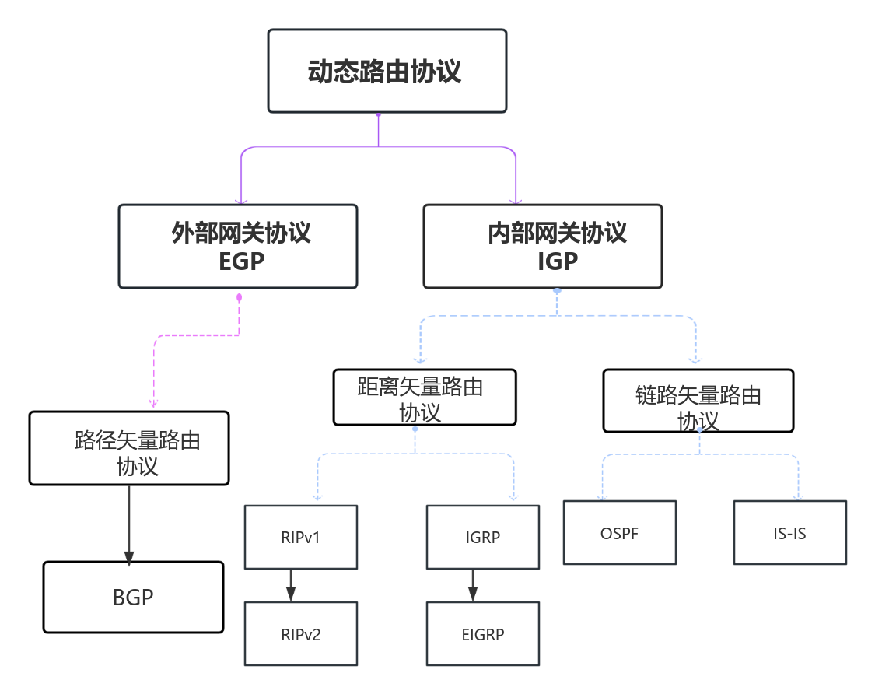
动态路由协议

Slide 14
动态路由协议分类：
按工作区域分类
内部网关协议（IGP）：用于单一自治系统（AS）内部的路由协议，如RIP、OSPF、IS-IS等。
外部网关协议（EGP）：用于不同自治系统间接口上的协议，如BGP
按寻径算法分类
距离矢量路由协议：依据从源网络到目标网络所经过的路由器的个数来选择路由，典型的协议如RIP和IGRP。距离矢量路由协议简单易实现，但收敛速度慢
链路状态路由协议：综合考虑从源网络到目标网络的各条路径代价情况来选择路由，典型的协议如OSPF和IS-IS。链路状态路由协议收敛速度快，支持复杂网络环境
路径矢量路由协议：结合了距离矢量和链路状态的特点，通过交换路径向量信息来计算路由，BGP是这种类型的协议。路径矢量路由协议则适用于大规模的互联网环境，提供高度的灵活性和可靠性

Slide 15
动态路由学习过程与规则
1、周期性的发送路由表给相邻的路由器
2、路由协议学习过程：
1）对自己没有的路由信息进行无条件学习，并将矢量值进行叠加
2）对于同一个路由信息，比较信息来源，如果来源不同，会比较矢量值，优先学习对值小的 ，如果来源相同：无条件的学习
3、特殊情况说明（针对RIP协议）
1）环路产生
是指数据包在一系列路由器之间不断传输却始终无法到达其预期目的网络的一种现象。
2）环路解决方法
水平分割，路由毒化，毒性逆转，保持失效计时器，最大跳数限制，触发更新；
3）RIP计时器:
更新计时器，抑制计时器，保持失效计时器，刷新计时器。
4）RIP数据包----UDP--520端口

Slide 16
RIP与OSPF区别：
RIP（Routing Information Protocol，路由信息协议）和OSPF（Open Shortest Path First，开放最短路径优先）是两种常用的内部网关协议（IGP），之间差异：
1、路由协议类型：
RIP是基于距离向量的路由选择协议，使用跳数作为路由度量。
OSPF是基于链路状态的路由选择协议，使用Dijkstra算法（最短路径优先算法）来计算到达目的地的最佳路径。
2、工作核心：
RIP基于跳数来选择路由，而OSPF基于链路状态的度量值，如带宽、延迟等。
3、发送对象：
RIP仅向相邻路由器发送消息。OSPF向自治系统中所有路由器发送消息，采用泛洪法。
4、更新时间：
RIP在固定时间间隔交换路由信息，通常每30秒更新一次。
OSPF仅在链路状态发生变化时向所有路由器泛洪发送消息。

Slide 17
三、网络综合规划

Slide 18
网络结构需求分析
确定网络结构与层级
拓扑结构需求分析
运用特定的规划软件构建网络分层架构，确定关键网络交换设备，给出不同设备之间的路由走向与路径
网络节点需求分析
网络链路与介质需求分析

Slide 19
网络综合规划包含内容
1、确定网络规模和需求：用户数量，应用需求，数据流量；
2、选择合适的拓扑结构：星型，环形，总线，树，网状；
3、设计网络层次结构：接入，汇聚，核心层；
4、考虑冗余和可靠性：设备冗余，链路冗余，协议冗余；
5、规划IP地址和子网：IP地址规划，Vlan规划；
6、安全性考虑：防火墙和IDS/IPS，访问控制；
7、性能优化：带宽管理，Qos策略；
8、可扩展性和灵活性：模块化设计，技术兼容性；
9、成本效益分析：预算限制，长期投资回报；
10、文档和变更管理：文档记录，变更管理；

Slide 20
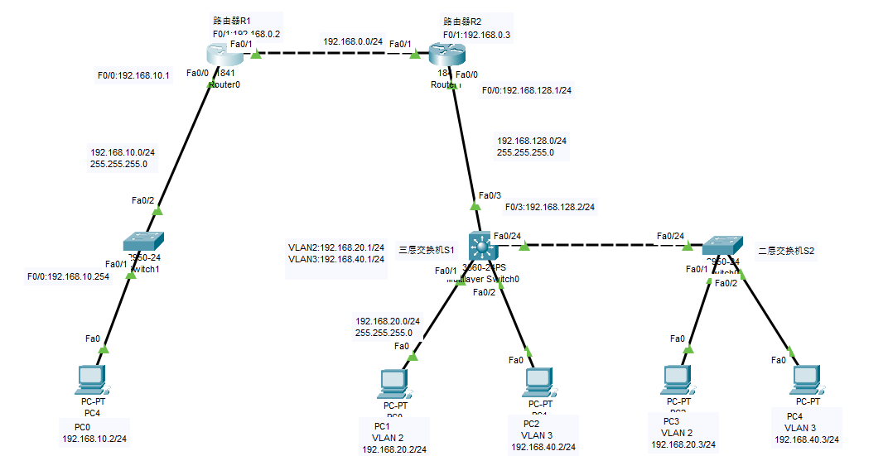
实践操作
应用场景：
整个骨干网络为路由器R1、R0架构，二层网络选择三层交换机S1、二层交换机等，具体如下图所示：

Slide 21
实验要求：
1、基本网络规划
1)给出PC1到PC3、PC2到PC4的连通性测试；
2)给出PC1到PC2、PC0到PC1、PC2的连通性测试；
3)截取PC0到PC1 的数据包

Slide 22
2、OSPF协议网络规划
实验目的：掌握OSPF协议的配置方法；查看OSPF协议的工作机制；
已知条件：
1）在本实验中的三层交换机上划分Vlan10和Vlan20，其中Vlan10用于连接校园网主机，Vlan20用于连接路由器R1；
2）路由器之间通过串口电缆连接，DCE端接R1，配置时钟频率为64000；
3）连接主机与交换机，路由器与路由器，路由器与PC终端；
实验要求：
1）分别在三层交换机与路由器R1、R2上配置ospf路由协议；
2）将PC1、PC2主机默认网关分别设置为与直连网络设备接口IP地址；
3）用Tracert命令验证PC0-PC1的路由并截图；

Slide 23
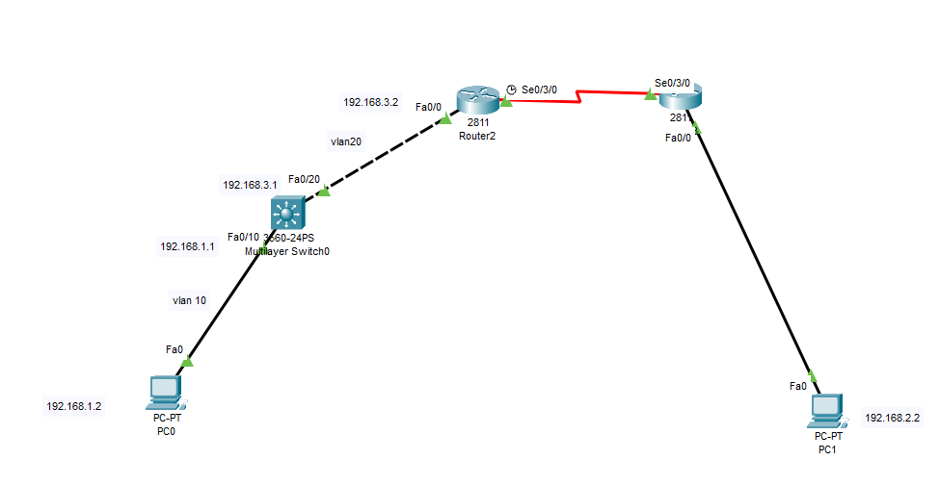
参考例图如下：

Slide 24
3、RIP协议规划
实验目的：
掌握RIP协议的配置方法；查看动态路由RIP的工作机制；
1）三台路由器R0，R1，R2分别连接三个不同的子网。两台PC主机PC1、PC2分别位于router2与router0子网下，R0与R2通过一块串行接口卡相连，R0与R1，R1与R2通过以太网互联
2）通过工具软件模拟网络连接状态，并观察得出结论
提问：
.1配置完各网络设备与主机的IP地址后，PC1数据包能不能发送到PC2，为什么？
.2 观察各个路由器的路由表，分析要使得PC1与PC2联通，路由应如何配置
.3 PC1的数据包要发送到PC2，那么使用RIP协议会选择哪条路由，为什么

Slide 25
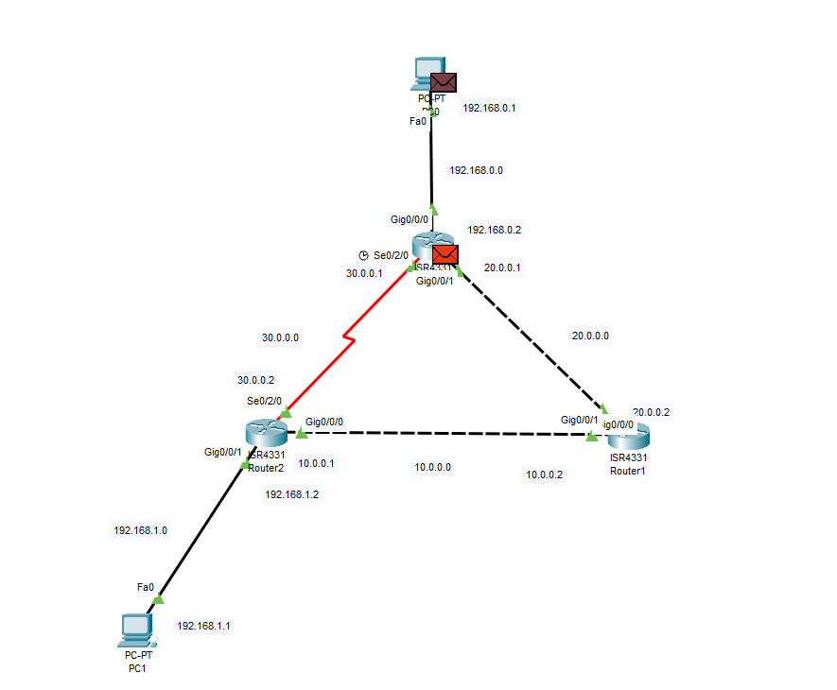
参考例图如下：

Slide 26
思考题：
广域网与局域网连接的时候常用的协议有哪些，试分析其中的差异

